Slide 1
第十章 正弦稳态分析（重点）
10－1 正弦电压和电流（1学时）
10－2 正弦稳态响应（1学时）
10－3 基尔霍夫定律的相量形式（2学时）
10－4 RLC元件电压电流关系的相量形式（2学时）
10－5 正弦稳态的相量分析（2学时）
10－6 一般正弦稳态电路分析（自学）
10－7 单口网络的相量模型 （1学时）
10－8 正弦稳态响应的叠加（自学）
10－9 电路实验和计算机分析电路实例 （自学）
Notes:
说明：为了能够正确显示幻灯片中的电压电流相量，你必须安装office 光盘中的公式编辑器。
安装公式编辑器的方法是：在powerpoint情况下，编辑教案幻灯片中的某个公式(用鼠标双击)，根据屏幕提示放入office 2000光盘后，
即可完成公式编辑器的自动安装。
检查计算机是否安装公式编辑器的方法是：查看菜单插入的对象中是否有microsoft 公式 3.0 存在。

Slide 2
综合课程设计(5分)，选作5-6题，以小组为单位提交纸质报告，期末考试前提交。
同学们需自学MATLAB和Multisim电路仿真软件；
每题需写解题心得。
最后小组讨论撰写：“电路分析” 的学习心得、体会、XX定律、问题的思考……字数>500字;

Slide 3
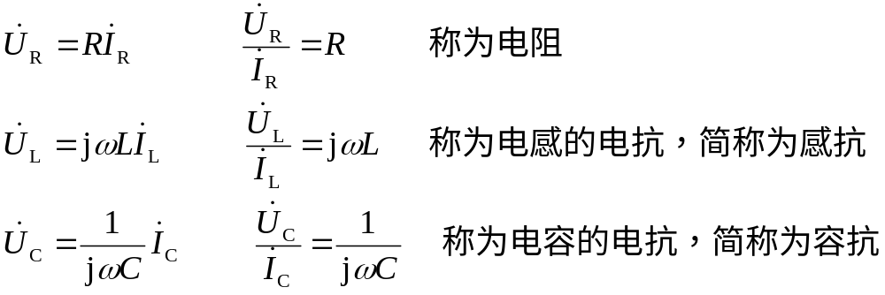
四、阻抗与导纳 欧姆定律的相量形式
现将RLC元件电压电流的相量关系列写如下：

Slide 4
我们注意到，RLC元件电压相量与电流相量之间的关系类似欧姆定律，电压相量与电流相量之比是一个与时间无关的量，其中R，称为电阻；jωL，称为电感的电抗，简称为感抗；1/jωC，称为电容的电抗，简称为容抗。为了使用方便，我们用大写字母Z来表示这个量，它是一个复数，称为阻抗。

Slide 5
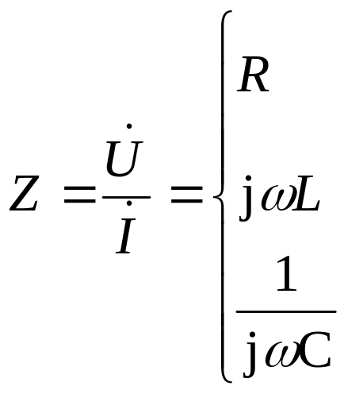
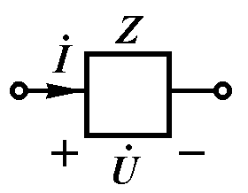
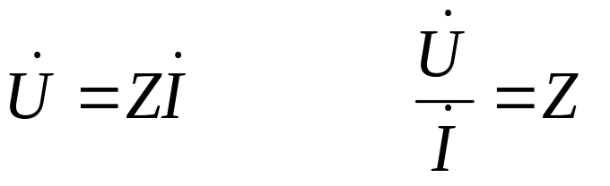
阻抗定义为电压相量与电流相量之比，即
引入阻抗后，我们可以将以上三个关系式用一个式子来表示。
称为欧姆定律的相量形式。

Slide 6
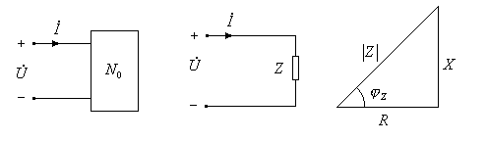
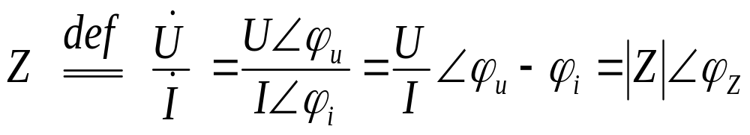
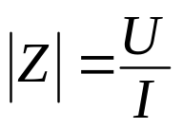


一. 阻抗
1.
阻抗模
阻抗角
欧姆定律的相量形式

Slide 7

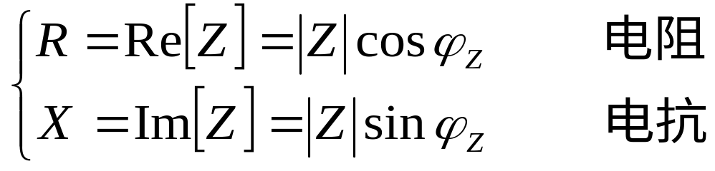


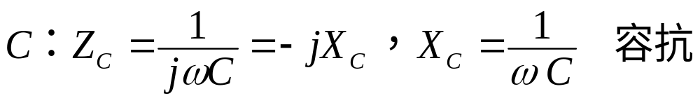
⒉ 阻抗 Z 的代数形式
⒊ RLC串联电路的阻抗
相量模型是一种运用相量能很方便地对正弦稳态电路进行分析、计算的假想模型。

Slide 8
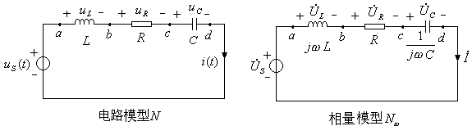
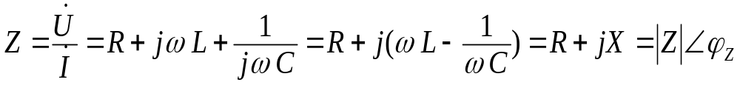
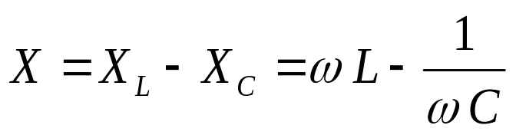
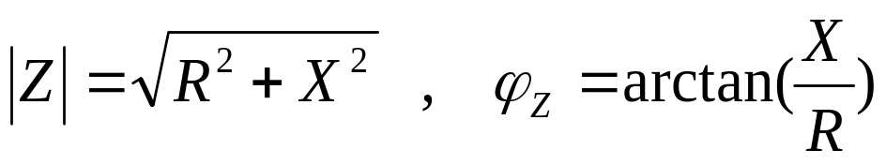
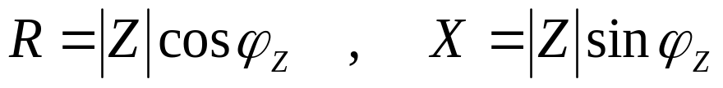
⒊ RLC串联电路的阻抗

Slide 9
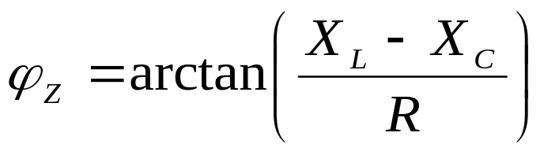
阻抗角

Slide 10
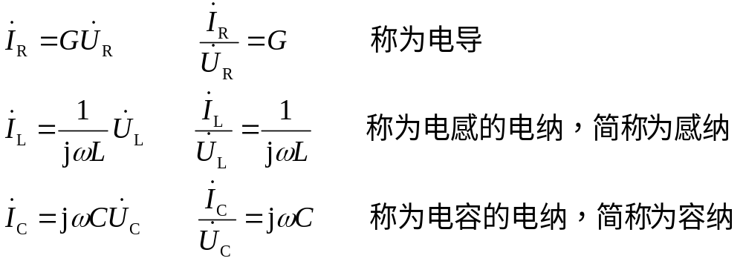
与上相似，RLC元件电压电流的相量关系也可以写成以下形式
我们注意到，RLC元件电流相量与电压相量之比是一个与时间无关的量，其中G，称为电导；1/jωL，称为电感的电纳，简称为感纳；jωC，称为电容的电纳，简称为容纳。我们用大写字母Y来表示这个量，它是一个复数，称为导纳。

Slide 11
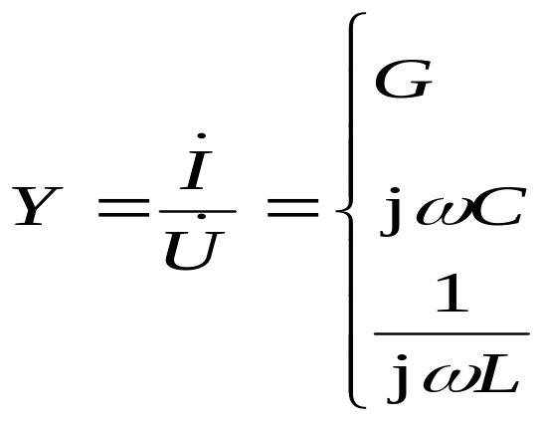
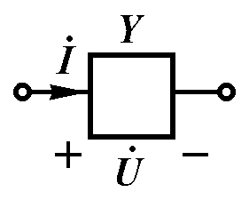
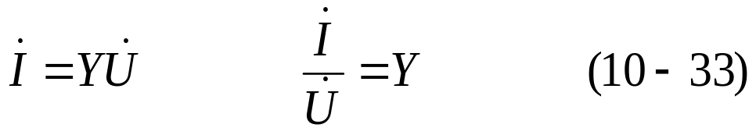
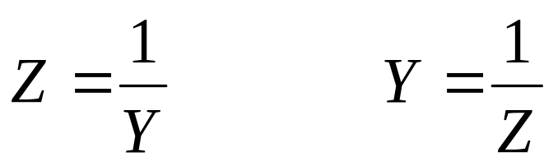
导纳Y定义为电流相量与电压相量之比，即
引入导纳后，可以将以上关系式用一个式子来表示。
显然，同一个二端元件的阻抗与导纳互为倒数关系，即

Slide 12
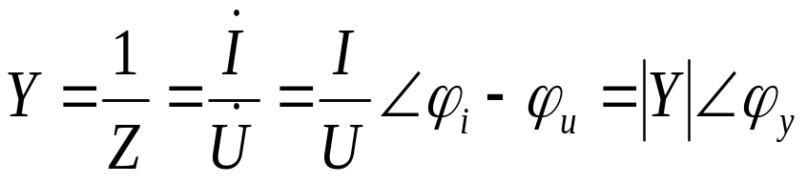
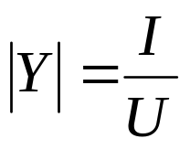



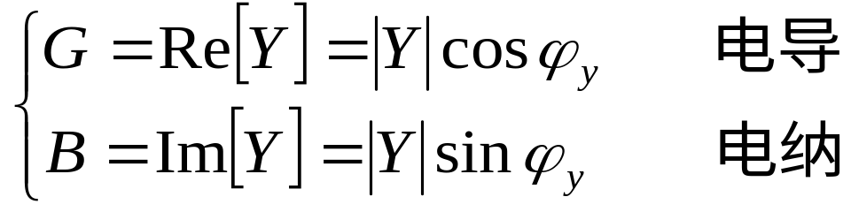
二. 导纳
⒈
导纳模
导纳角
⒉ 导纳 Y 的代数形式

Slide 13
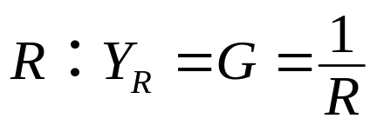
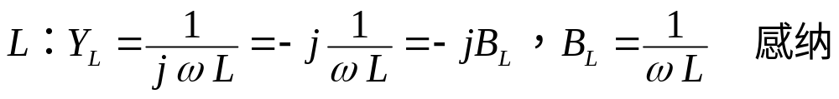
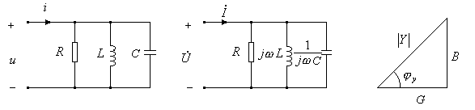
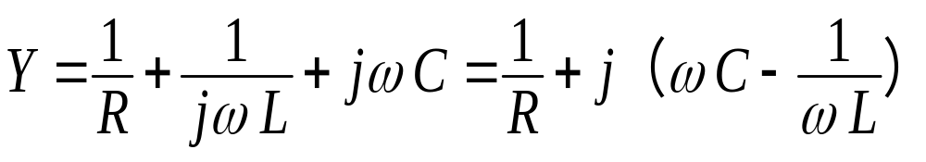
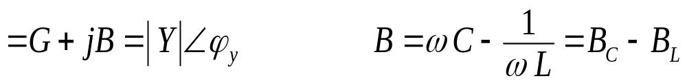
⒊ RLC并联电路的导纳

Slide 14
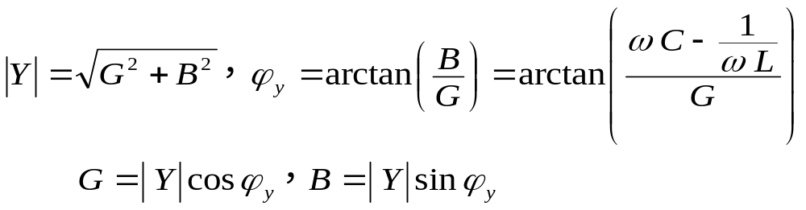
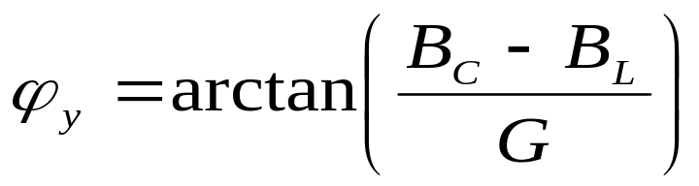

导纳角
4.

Slide 15
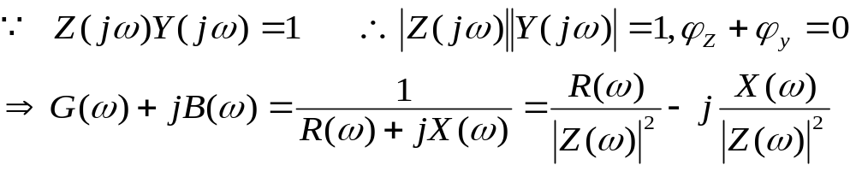
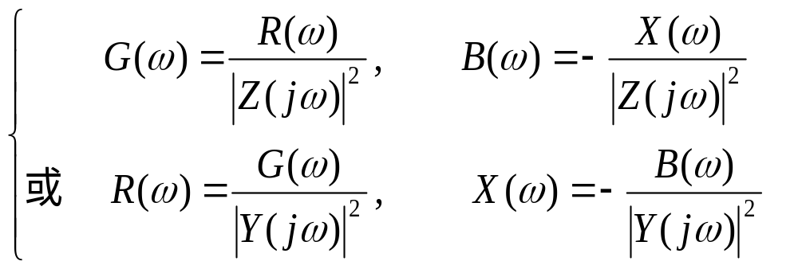
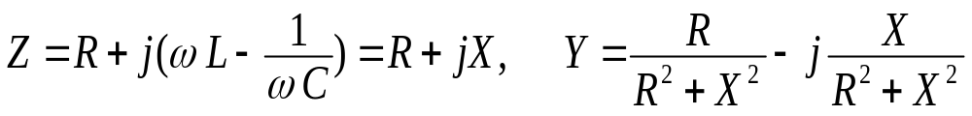
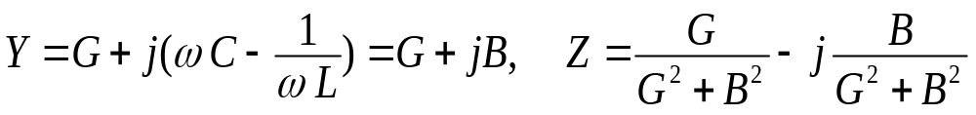
三. 导纳和阻抗的关系
RLC串联：
RLC并联：

Slide 16
电路元件的相量模型，阻抗和导纳
.
.
1
jωC
jωL
.
I
R
I
.
-
.
-
I
+
U
+
U
.
-
+
.
.
U
.
.
.
.
= jωL
1
jωC
=R
U
I
U
I
=
.
.
.
.
U
I
=G
1
jωL
.
.
I
U
=
I
U
= jωC
I
U

Slide 17
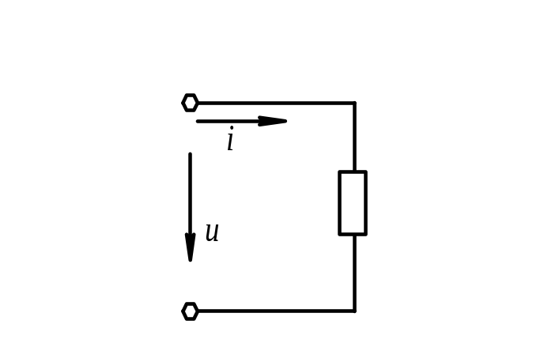
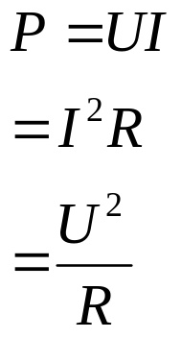
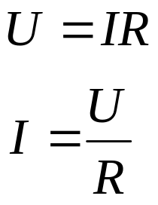
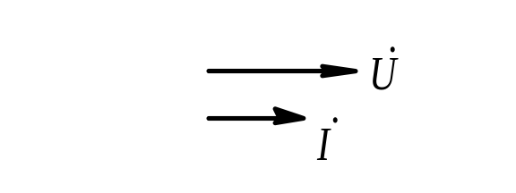
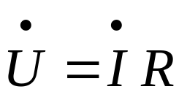
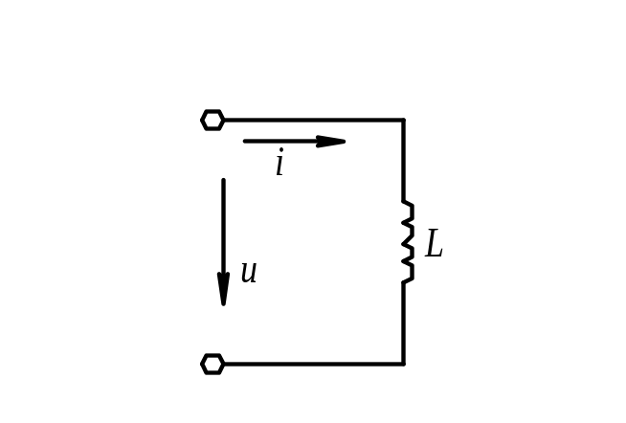
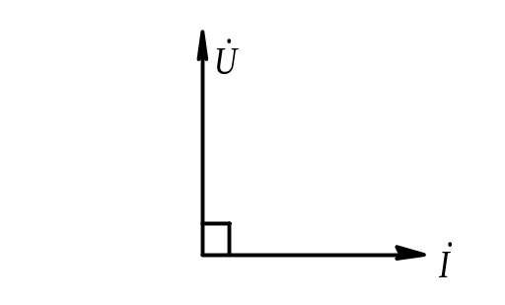
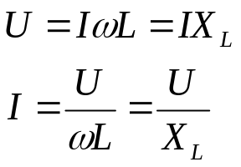
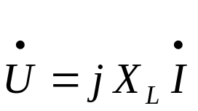
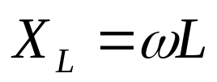
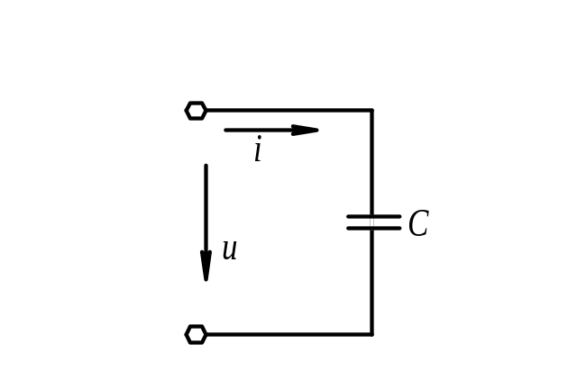
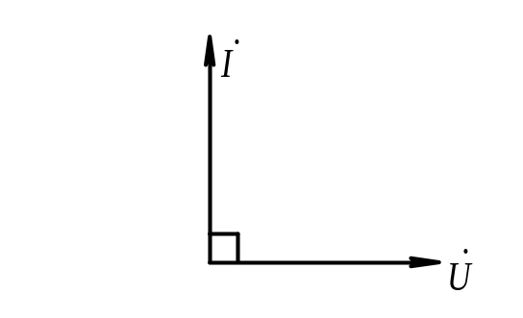
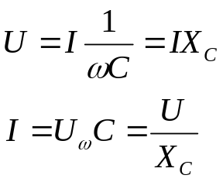
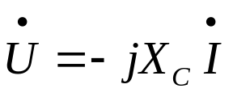
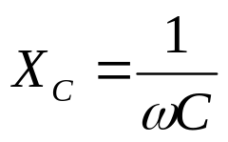
RLC电路元件的相量模型
电路 | 电压和电流的大小关系 | 相位关系 | 阻抗 | 功率 | 相量关系
 |  |  | 电阻R
 |  |  | 感抗
 |  |  | 容抗

Slide 18
练习：图示正弦稳态电路中，各电流表的读数分别为A₁=10A，
A₂=6A，A₃=16A。求A₄的读数。设电源的角频率为ω，
求端口电流相量与电压相量之比。
A₁
.
.
.
.
+
i
+
I₁
A₂
A₃
A₄
.
I₂
I₃
I₄
u
U
1
jωC
C
G
R
L
jωL
-
-

Slide 19
.
.
.
.
•
+
令U=U∠0°
I₁
I₂
I₄
.
I₃
•
•
U
1
jωC
则 I₂=6∠0°
I₃=16∠–90°
G
jωL
-
•
•
I₄=I∠90°
I₁=10∠ϕ
•
•
•
•
•
I₁=I₂+I₃+I₄
I₄
10∠ϕ =6 –j16+jI₄
•
I₁
•
•
I₄
6²+(I₄–16)²=10²
I₂
•
U
I₄=8，或I₄=24
•
I₁
•
I₄
•
•
I₃
I₃

Slide 20

一、相量法分析正弦稳态的主要步骤
(一) 画出电路的相量模型
(二) 根据KCL、KVL和元件VCR相量形式，建立复系数电路方程或写出相应公式，并求解得到电压电流的相量表达式。
(三) 根据所计算得到的电压相量和电流相量，写出相应的瞬时值表达式。

Slide 21
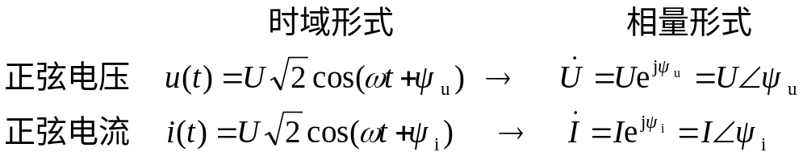
(一) 画出电路的相量模型
根据电路时域模型画出电路相量模型的方法是:
1. 将时域模型中各正弦电压电流，用相应的相量表示，并标明在电路图上。对于已知的正弦电压和电流，按照下式计算出相应的电压电流相量。

Slide 22

2. 根据时域模型中RLC元件的参数，用相应的阻抗(或导纳)表示，并标明在电路图上。

Slide 23












+
+
-
-
相量模型----利用相量法分析正弦稳态电路的假想模型。

Slide 24

(二) 根据KCL、KVL和元件VCR相量形式，建立复系数电路方程或写出相应公式，并求解得到电压电流的相量表达式。

Slide 25

(三) 根据所计算得到的电压相量和电流相量，写出相应的瞬时值表达式。

Slide 26
















+
_
+
_
解（1）作出相量模型如图

Slide 27


+
_

Slide 28





L
R
1H
0.25F
C

Slide 29











2.串联电路的分压公式
第K个阻抗上的
电压相量为:
_
若只有两个阻抗串联:

Slide 30














+
+
-
-

Slide 31


+
-

Slide 32











Slide 33













解：（1）画出相量模型

Slide 34




Slide 35



图示正弦稳态电路，求电流i(t) 。
练习：
i(t)
1H
2Ω
4Ω

Slide 36

3、图示正弦稳态电路，求电流i(t) 。
解：相量分析法：作相量图；
求总阻抗Z；求电流相量；
历年考题：
A
i(t)
1H
2Ω
4Ω

